Slide 1
Introducción a Docker

Slide 2
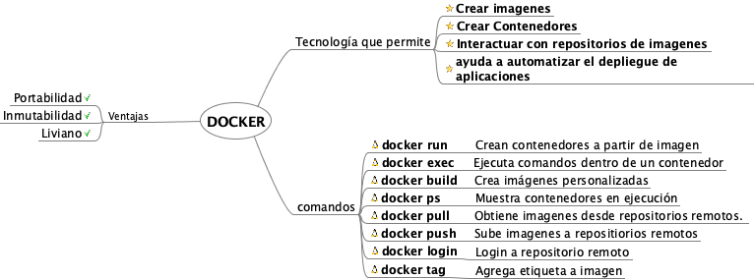

¿Que es Docker?

Slide 3
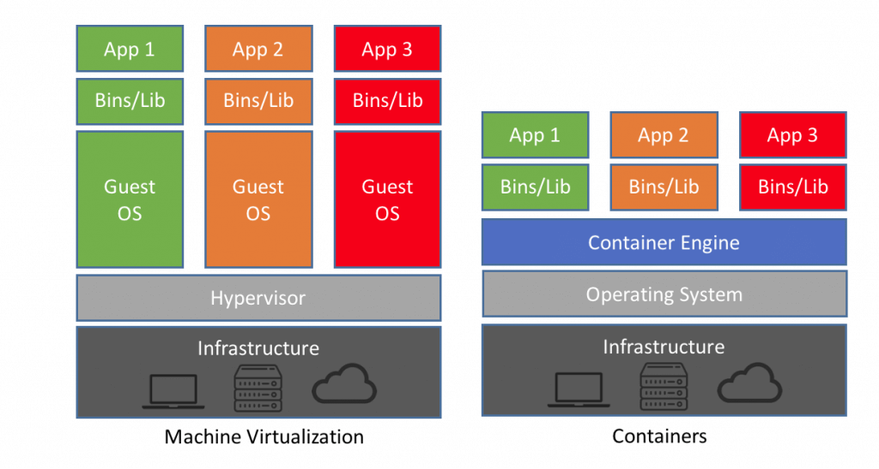
Máquinas virtuales Contenedores
Contenedor:
Solo necesita las librerías para correr una única tarea.

Slide 4
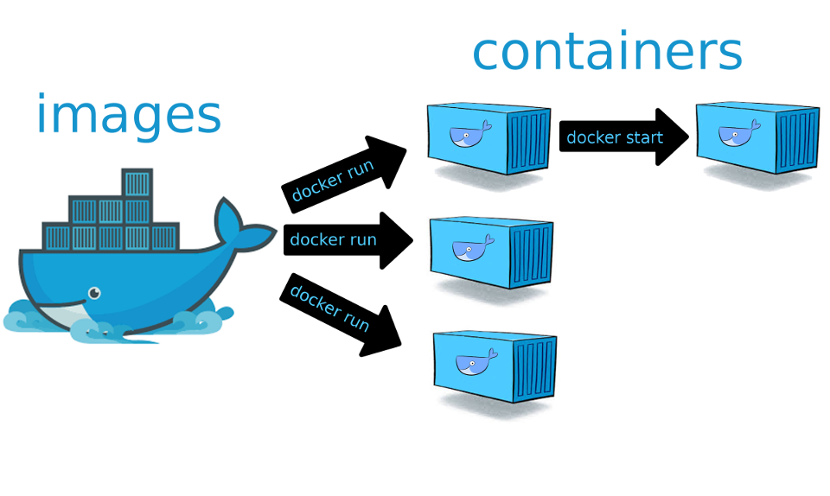
Imagen vs Contenedor
Imagenes:
Docker build
DockerHub
Registro local
quay.io
Google container registry
Amazon, etc.

Slide 5
Imagenes
Las imágenes son plantillas de sólo lectura utilizadas para crear contenedores.
Las imágenes se crean con el comando docker build, ya sea por nosotros o por otros usuarios de docker.
Las imágenes están compuestas por capas de otras imágenes.
Las imágenes se almacenan en un registro de Docker.

Slide 6
Contenedores
Si una imagen es una clase, entonces un contenedor es una instancia de una clase, un objeto de tiempo de ejecución.
Los contenedores son encapsulaciones ligeras y portátiles de
Un entorno en el que ejecutar aplicaciones.
Los contenedores se crean a partir de imágenes. Dentro de un contenedor, tiene todos los binarios y dependencias necesarios para ejecutar la aplicación.

Slide 7
Ciclo de desarrollo de aplicaciones Docker
1. Desarrollar Aplicación
2. Escribir Dockerfile
3. Construir Imagen
4. Probar contenedor
docker build
docker run
docker push
6. Despliegue
5. Subir a registro

Slide 8
Construir imagen
1. Crear Dockerfile en directorio de proyecto
2. Construir imagen
docker build . -t nombre
3. Probar imagen
docker run -p 8000:3000 nombre
Dockerfile
FROM debian:stable
FROM: Define imagen base
LABEL maintainer=“JJF"
LABEL: Crear info llave-valor en la imagen
RUN apt-get update &&\
apt-get -y upgrade &&\
apt-get -y install \
nodejs npm
RUN: Corre comandos para personalizar la imagen
COPY . /app
COPY: Copia archivos del directorio host a la imagen
EXPOSE 3000
EXPOSE: Expone el puerto para poder comunicarse con la imagen
WORKDIR /app
WORKDIR: Establece cambio de directorio en la imagen (cd)
ENTRYPOINT npm start
ENTRYPOINT: Comando a ejecutar cuando corre la imagen

Slide 9
Práctica
Realizar los ejercicios en el repositorio practica-1
https://github.com/jfernand21/docker-intro.git
# mkdir carpeta
# cd carpeta
# git clone https://github.com/jfernand21/docker-intro.git

